Slide 1
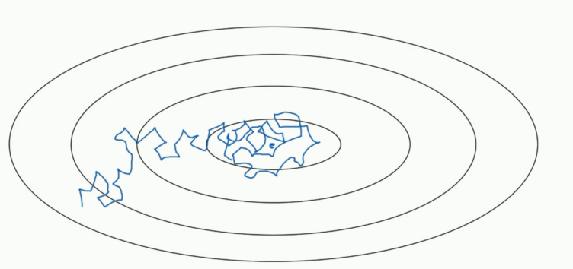
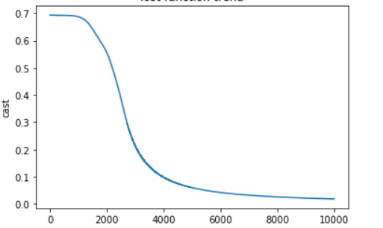
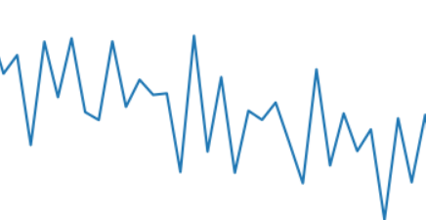
加快学习算法的一个办法就是随时间慢慢减少学习率，我们称之为学习率衰减。
首先，为什么要使用学习率衰减？，看下面的图就知道了。
如果我们使用不不变的学习率，那么最终的结果就会像
右图中的那样，最终我们参数的结果会在最优值的周围
徘徊，有可能永远达不到最优点，因为你使用的α是固定
值。
一个现实中的例子，那我写的测试的神经网络来看，下
面的图片是我自己写的神经网络损失函数的例子，在训
练的前期没有什么问题，损失函数在平滑的下降，但到
后面可以看到损失函数曲线明显变粗，放大后是第三章
图片的样子。
也就是说，前期很平滑到后期就成波动下降了，这里面
就有学习率固定的问题。
当然，也不排除我们使用固定学习率更新神经网络参数
的时候正好能达到最优点。但是这似乎太难了。尤其是
我们在使用Mini-batch算法的时候。Mini-batch中不同的
数据集的出来的梯度也是不同的，就更增大了接近最优
点的难度。

Slide 2
如果慢慢减少学习率α的话，在训练的初期，α还比较大，你的学习还是相对较快，但是随着α变小，学习的步伐也会慢慢变小。最后参数调整曲线会在最小值附近的一小区域里面摆动。而不会大幅度的在最小值附近摆动。
实现学习率衰减的时候我们可以在每次遍历完整所有的训练集的时候调整学习率（如果使用Mini-batch算法就是遍历完成所有mini-batch训练集的时候调整学习率，具体的调整算法如下：
这里面有一个参数，即rate，它是指学习率衰减率。是另一个需要我们调整的超参数。
下面是一个学习率衰减的例子，假设原始衰减率是0.2，我们的学习衰减率是1，那么学习率调整过程如下。
第n次迭代全体数据集 | 学习率
0 | 0.2
1 | 0.1
2 | 0.67
3 | 0..5
4 | 0.4
5 | 0.33

Slide 3
除了上面提到的学习率衰减公式，还有一些公式是人们也经常使用的
1.学习率指数衰减
2.
3.离散递减（每次迭代学习率变为之前的一半，其实和指数递减类似）
4.手动递减
如果你一次只训练一个模型，如果你要花上数个小时或者数天来训练。有些人会看着自己的模型训练，耗上数日，然后他们觉得学习速率变慢了，我把α调小一些。

